Slide 1
04_書類への承認処理_Excel版

Slide 2
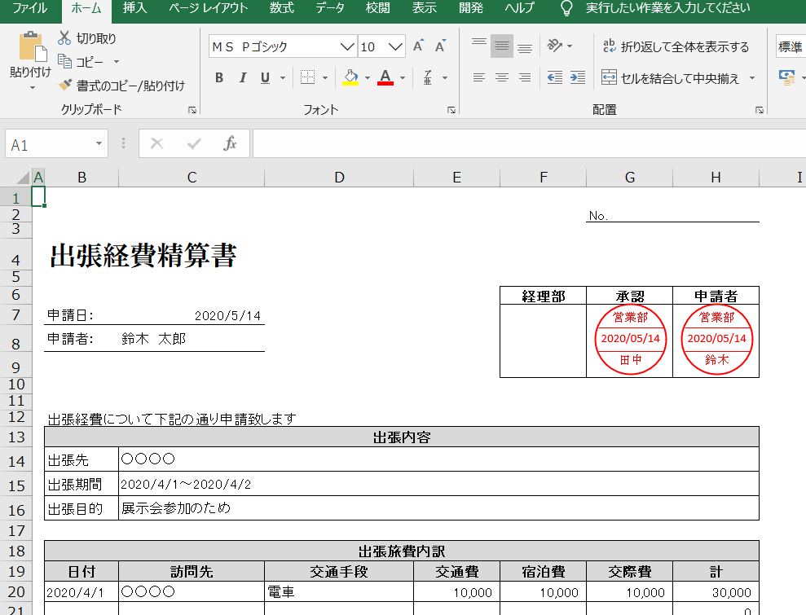
本シナリオについて
本シナリオでは下記処理を実施します。
出張経費精算書.xlsxの経理部承認欄に電子印鑑を押印し、ファイルをデスクトップに保存。

Slide 3
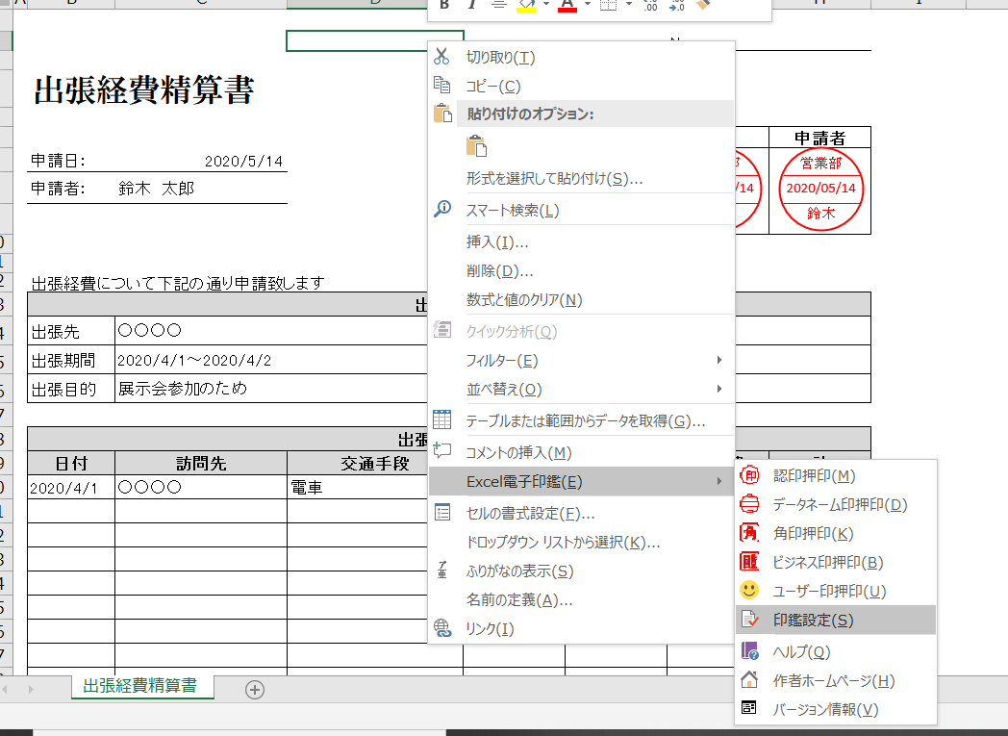
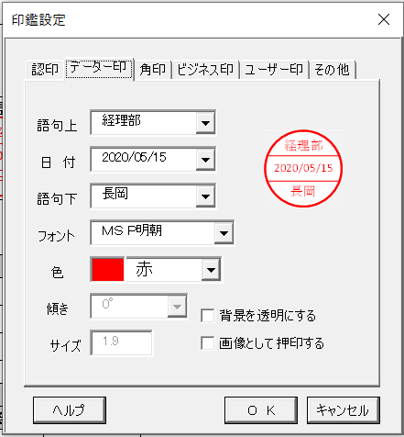
事前準備
ファイルの前に下記作業を行ってください。
Excelに下記アドインを追加（Excelで電子印鑑を使えるようにします。）
<https://forest.watch.impress.co.jp/library/software/excelstamp/>
Excel電子印鑑の印鑑設定にて、印鑑情報を入力。

Slide 4
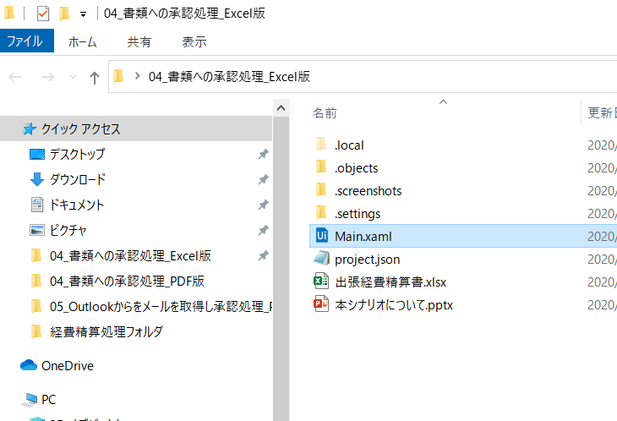
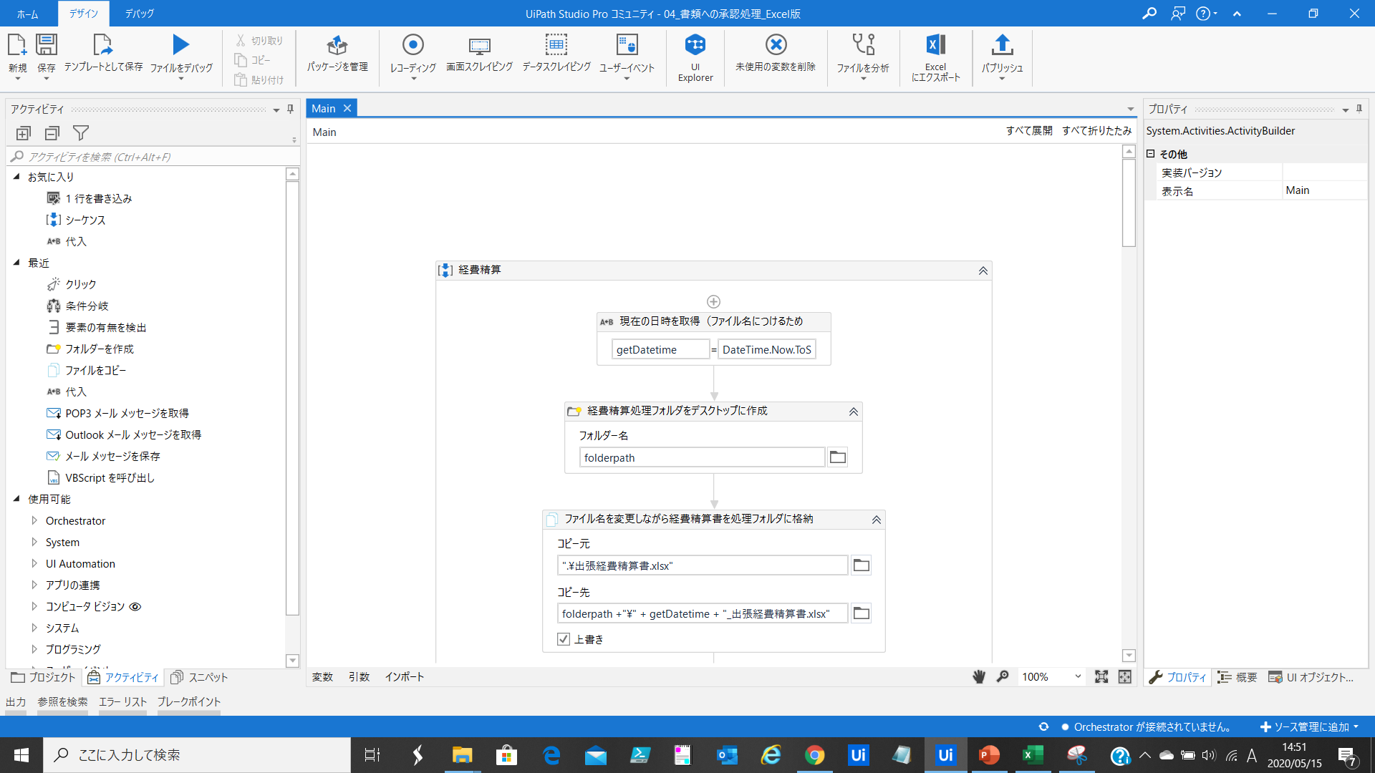
実行方法
1.フォルダ内の“Main.xaml”をダブルクリックし、本シナリオをUiPathで開く。

Slide 5
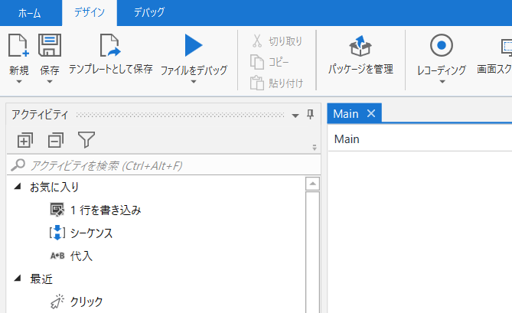
実行方法
2.画面右上の再生ボタンをクリック。（これでシナリオがスタートします。）

Slide 6
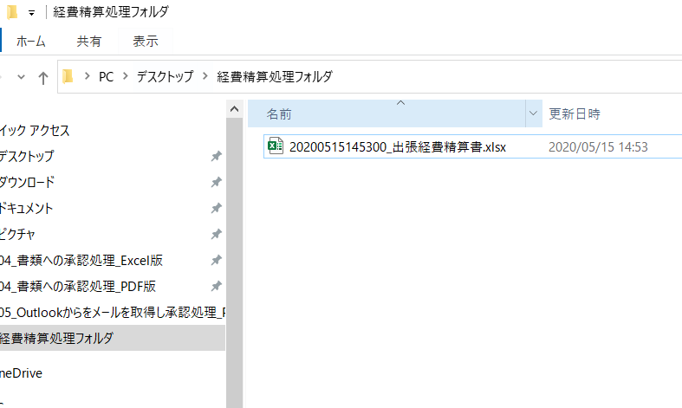
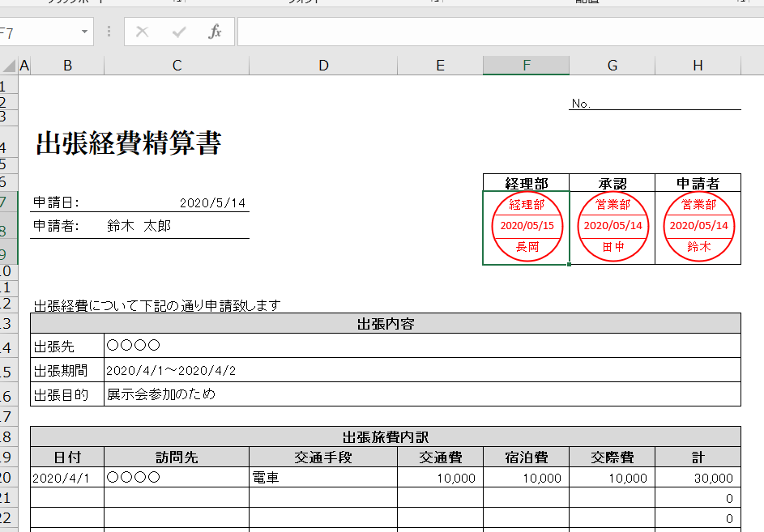
実行結果
処理が完了するとデスクトップの“経費精算処理フォルダ”下記ファイル名で保存されます。
yyyyMMddhhmmss_出張経費精算書.xlsx

